Slide 1
Ke kritice násilí
Agamben, 2021

Slide 2
Walter Benjamin v díle G. Agambena
Agamben je vydavatelem Benjaminova díla v Itálii. Benjamin byl německý literární kritik, filosof, překladatel, esejista. Sám se označoval za flanéra. Blízký přítel Hanny Arendtové, jíž věnoval svou esej O pojmu dějin. Spáchal sebevraždu, když jako Žid prchal z Evropy v roce 1940.
Pro Agambena je toto stěžejní věta Benjaminova díla:
„Tradice utlačovaných nás poučuje o tom, že výjimečný stav, ve kterém žijeme, je pravidlem.“
W. Benjamin, Výbor z díla, II, Praha 2011, str. 310.

Slide 3
V honbě za selháním mě nikdo nezastaví!
Je pověstný tím, že psal takřka o „všem“ – o Kafkovi, dějinách, mesiášovi, dětských hračkách, mystice čísel nebo Leninovi. Především to ztřeštěné vypovídá nejvíce o době, nese v sobě společenský celek.
Důvod? Vše – lidé i předměty – jsou symbolem, znamením, které je třeba rozklíčovat. Nechce ve světě odhalit logiku, ale mnohdy v sobě spornou souslednost, věčně dynamikou konstelaci.
Je považován za „generátor neúspěšných projektů“ (viz prostředky bez účelů a Benjaminova otázka: Musíme o něco usilovat? Musíme být úspěšní? Přinejmenším Benjamin byl za svého života soustavně neúspěšný a obdivoval svou spřízněnou duši Franze Kafku. Říkal: Jakmile Franz viděl, jak na to, nic jej nemohlo v jeho honbě za selháním zastavit.)

Slide 4
Království boží? Jen drobné úpravy přítomnosti
V chasidské vesnici seděli spolu židé v polorozpadlé hospodě o šabatu. Byl mezi nimi i jeden chudý otrhaný muž. Bavili se o ledasčem a poté někdo navrhl, ať každý řekne, jaké přání by chtěl, aby se mu splnilo. Jeden muž si přál peníze, druhý manžela pro svou dceru, třetí snil o umělecky vytesané lavici. Když všichni domluvili, zbývalo ještě přání chudáka v rohu. Zdráhavě a trochu neochotně odpověděl: „Přál bych si být vládcem veleříše. Jednoho dne bych usnul ve svém paláci a nepřítel by vniknul do mé země. Probudil bych se, ale neměl bych čas obléct se, a musel bych tak prchnout jen v košili. Pak bych prchal přes hory a lesy, dnem i nocí, než bych nakonec dorazil do bezpečí a uložil bych se na tuto lavici sem do roku. Tak to je moje přání.“ Všichni se na sebe nechápavě podívali. „A co bys z toho měl?“ „Košili,“ řekl žebrák.
Volně přeloženo z Benjamin, Illuminations, New York: Schocken Books, 1968, str. 134. (S omluvou, že ne z originálu, nemám přístup do knihovny a bohužel knihu nemám doma.)

Slide 5
Příchod Mesiáše
Příchod Mesiáše není zaslíbení, na něž se máme připravovat, ale nečekaná událost. Nepředstavuje novou etapu v dějinách, nevytváří řádově novou skutečnost a není to ani nový „sociální program“ (politický či jiný), ale naopak všechny „programy“ ukončuje, pozastavuje deaktivuje – a především ruší dějiny.
Mesianismus postrádá politickou agendu. Zde se shoduje Benjamin třeba s úvahami Franze Kafky. Klíčové je, že mesianismus pozastaví všechny účely, všechny otázky: k čemu je to dobré?

Slide 6
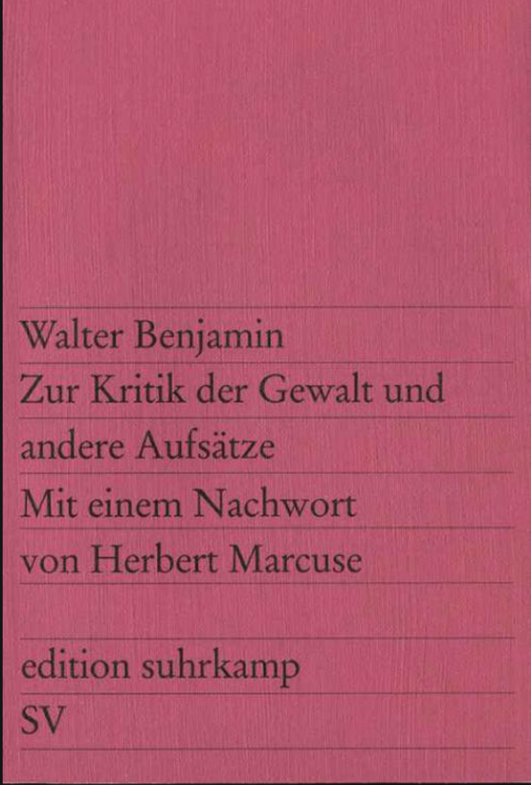
Ke kritice násilí
Esej napsaný roku 1921
Benjamin původně plánoval napsat třídílný politický spis:
1. Pravý politik,
2. Pravá politika,
3. Deaktivace násilí a Prostředky bez účelu (zde tedy navazuje bezprostředně Agamben)
Zachována a skutečně i napsána byla jen esej Ke kritice násilí (přinejmenším esej Pravý politik začal Benjamin psát).
Do obecného povědomí vstoupila esej Ke kritice násilí teprve v šedesátých letech uprostřed revolučního hnutí, především v kontextu Frankfurtské školy.
Poté se eseji věnuje Jacques Derrida v Síle zákona. Dnes z eseje vycházejí filosofické hvězdy současnosti: Honneth, Butlerová, Žižek, Agamben

Slide 7
„Člověk totiž v žádném případě není totožný s pouhým životem člověka, stejně málo s pouhým životem v něm jako s kterýmkoliv jiným z jeho stavů a vlastností, ba ani s jedinečností jeho tělesné osoby ne. Jakkoli je člověk posvátný, nejsou to jeho stavy, není to jeho tělesný, bližními zranitelný život. Co ho bytostně odlišuje od života zvířat a rostlin? A kdyby i ty byly posvátné, nemohly by takovými být pro svůj pouhý život, nikoli v něm. Možná by se vyplatilo pátrat po původu dogmatu o posvátnosti života“ (77).
Viz rovněž Agamben, Homo sacer, 2011, str. 71.

Slide 8
Násilí, právo a trest smrti
„Neboť ve výkonu moci nad životem a smrtí posiluje právo sebe sama více než v jakémkoli jiném právním výkonu. Právě v něm se však jemnějšímu citu ohlašuje cosi zpuchřelého v právu“ (60).

Slide 9
Mytické násilí
„Mytické násilí ve své vzorové formě je pouhá manifestace bohů. Nikoli prostředek jejich účelů, sotva manifestace jejich vůle, především manifestace jejich bytí. Pověst o Niobé obsahuje význačný příklad. Mohlo by se zdát, že jednání Apollónovo a Artemidino je jen trestem. Jejich násilí však spíše zavádí právo, než by trestalo přestoupení stávajícího. Pýcha Niobé na ni nepřivolává dopuštění proto, že by porušovala právo, nýbrž proto, že vyzývá osud – k boji, v němž osud musí vyhrát a až ve svém vítězství vyvolává právo. Kladení práva je kladení moci a potud také akt bezprostřední manifestace násilí“ (71 n.).

Slide 10
Božské násilí
„Jako ve všech oblastech vystupuje proti mýtu Bůh, vystupuje božské násilí proti mytickému.
Klade-li mytické násilí právo, pak božské právo ničí.
Klade-li ono hranice, pak toto ničí bez hranic, je-li mytické proviňující a kající se zároveň, pak božské smiřuje, je-li ono hrozivé, je toto úderné, je-li ono krvavé, je toto nekrvavým způsobem letální.
Proti báji o Niobé můžeme jako příklad tohoto násilí postavit boží soud v Rotte Korah.“

Slide 11
„Jestliže však Hospodin stvoří něco mimořádného a půda rozevře svůj chřtán a pohltí je se vším, co je jejich, takže sestoupí zaživa do podsvětí, poznáte, že tito muži znevážili Hospodina.“ Sotva to všechno domluvil, rozpoltila se pod nimi půda, země otevřela svůj chřtán a pohltila je i jejich obydlí a všechny lidi, kteří byli s Kórachem, i všechen majetek. Sestoupili do podsvětí zaživa se vším, co bylo jejich, a země se nad nimi zavřela; zmizeli z prostředku shromáždění. Celý Izrael, který byl kolem nich, při jejich křiku utekl. Řekli si: "Aby i nás země nepohltila.“ Od Hospodina pak vyšlehl oheň a pozřel těch dvě stě padesát mužů přinášejících kadidlo.

Slide 12
„Neboť krev je symbolem pouhého života. Právní násilí, jak zde nemůže být blíže předvedeno, směřuje k uvalení viny na pouhý přirozený život, což živého nevinně a nešťastně svěřuje pokání, které usmiřuje provinění – a možná dokonce vykupuje, nikoliv však od viny, nýbrž od práva. Neboť s pouhým životem přestává vláda práva nad živoucím. Mytické násilí je krvavé násilí nad pouhým životem pro ně samé, božské je čiré násilí nad vším životem kvůli živoucímu. První požaduje oběť, druhé ji přijímá (75)“.

